Slide 1
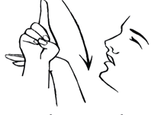
MINISTÉRIO
EBENÉZER

Slide 2


Slide 3


